Slide 1
Abschlussprojekt
How to talk in …? Vol 2.
Christopher Hermann
Martina Oppermann

Slide 2
Inhalt
Inhalt
theoretischer Ablauf
Programmierung
Durchführung

Slide 3
Inhalt
Programmierung
theoretischer Ablauf
Durchführung
Musik
Musik wird abgespielt
Vokabelabfrage
Abfrage in einem GUI Fenster
Ergebnisse von Vokabelabfrage
Resultat in OpenOffice Calc

Slide 4
Inhalt
theoretischer Ablauf
Programmierung
Durchführung
Vokabelabfrage
OpenOffice Calc
Musik

Slide 5
Inhalt
Programmierung
Durchführung
theoretischer Ablauf
Abschlussarbeit_Vokabelabfrage

Slide 6
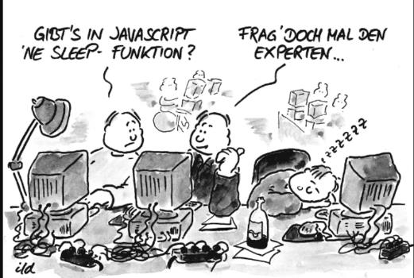
Vielen Dank für Ihre Aufmerksamkeit!

Slide 8
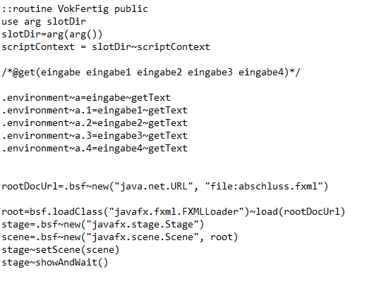

Slide 9
